Slide 1
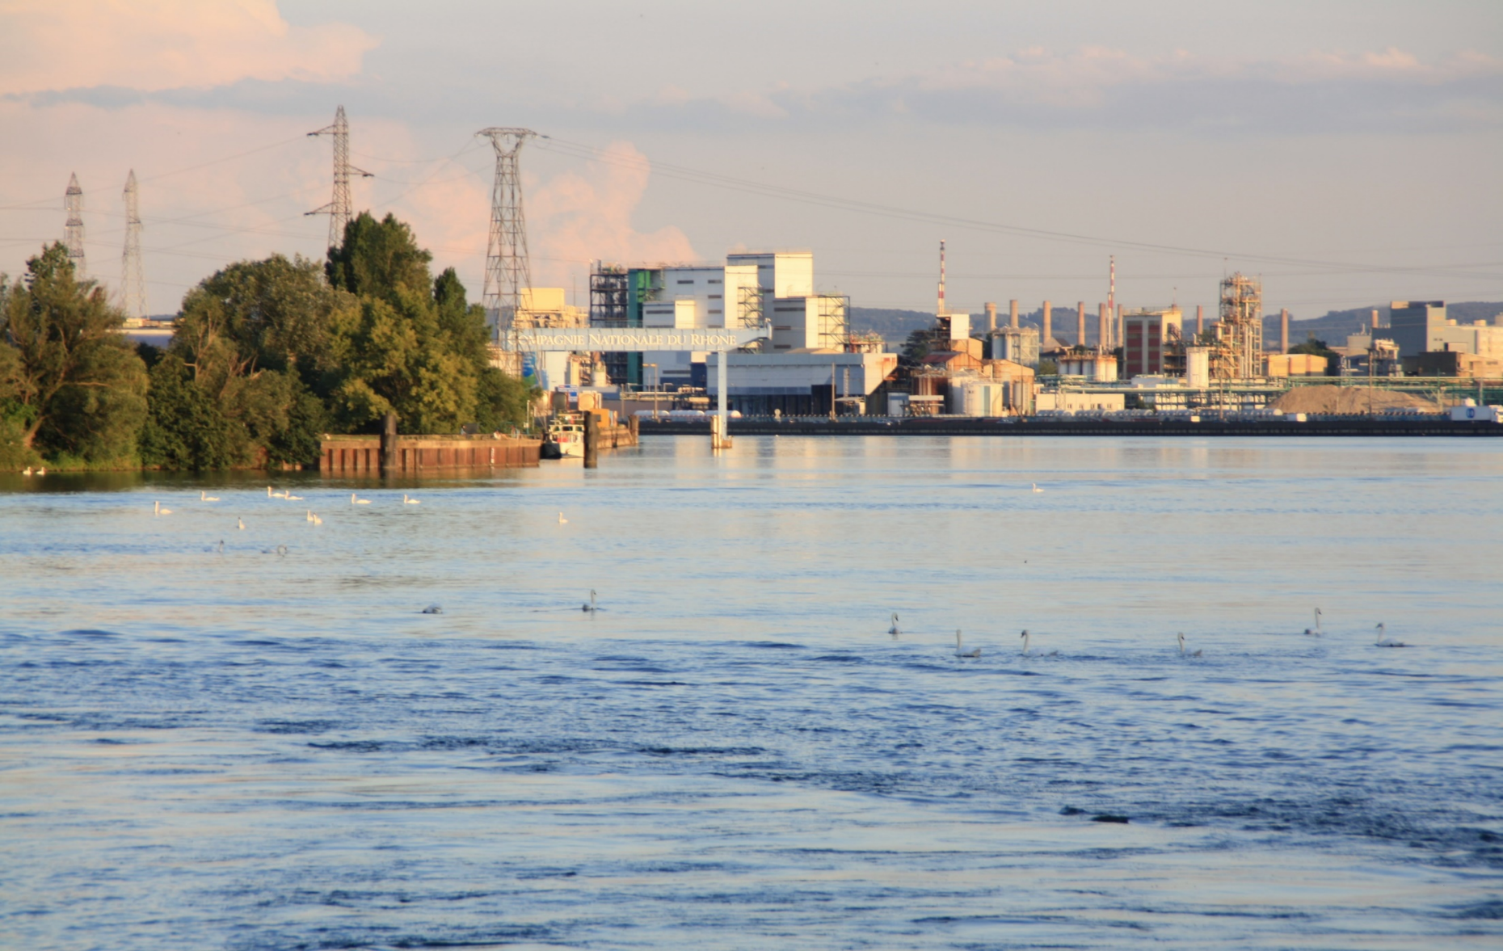

Groupe de travail régional « Effluents non domestiques »
Réunion°46 – le 06/10/2020

Slide 2

Ordre du jour
Actualités
Des membres du GT
Des Agences
Du Graie
Sur la thématique
Discussion Covid et retour questionnaire
Ateliers:
END en ANC
Mise à jour des documents
FIN DE LA JOURNEE

Slide 3
Participants
Agence de l'eau RMC
Annemasse Agglo
Ascomade
CA de l'Ouest Rhodanien
CA Loire Forez
CC Cluses Arve et Montagnes
CC des Montagnes du Giffre
CC des Monts du Lyonnais
CC du Pays de l'Arbresle
CC Terres Touloises
CC Vallée de Chamonix Mont-Blanc
CISALB
Département de l'Ardèche
Grand Chambéry
GRAND LAC - CA lac du BOURGET
Grenoble Alpes Métropole
Haut-Bugey Agglo
SI d'Assaint de la Région Est de Clermont Ferrand - SIAREC
SILA
SM3A
Suez - Eau France
Syndicat des Eaux SRB
Valence Romans Agglo
Veolia Eau Centre Est
Villefranche Beaujolais Agglo

Slide 4
Actualités des membres
Questionnements à partager?
Notes:
Formation/nouveaux

Slide 5
Actualités du Graie
Séminaire l’année prochaine
Synthèse webinaire en ligne + vidéo de Céline bientôt en ligne
Micro Megas la synthèse est publiée
Eau et santé – Vivien et objectif 2021 « One health »
Journée autosurveillance 1 octobre
Changement GT compétences
Synthèse Gilles Pipien et actes en ligne
Les conclusions ont été relayées dans le plan national antibiorésistance, au congrès de l’Astee, séminaire biodiversité et santé
La thématique poursuit sa route côté santé et eau avec des interventions et des articles dans la presse technique (3 articles depuis la conférence)

Slide 6
Actus nationales
Création syndicat professionnel France Eau biosurveillance : France Biosurveillance, Syndicat Professionnel des Acteurs de l’Eau et des Milieux Aquatiques
Objectif principal : Démocratiser l’utilisation des mesures de biosurveillance dans le suivi de la qualité de l’eau et des milieux aquatiques
Adhérents : Concepteurs de solutions de mesure, agrégateurs de solutions de mesure, prescripteurs de solutions de mesure, etc.
Cerema – guide END – réunion COPIL le 15 octobre sortie en fin d’année
Journée ASTEE RSDE du 24 septembre : présentations disponibles et une foire aux questions est en cours d’écriture, elle devrait bientôt sortir

Slide 7
Ordre du jour
Actualités
Des membres du GT
Des Agences
Du Graie
Sur la thématique
Discussion Covid et retour questionnaire
Ateliers:
END en ANC
Mise à jour des documents
FIN DE LA JOURNEE

Slide 8
Retour questionnaire Covid
Contexte:
pendant la crise, demande de partage d’expériences pour cette situation inédite
Besoin de faire d’un retour plus important des autres membres
Rédaction d’un questionnaire qui vous a été partagé
https://docs.google.com/forms/d/1vl1Q8AmUEw1AfmPdXEd-ofWcgKyrTcRzsISkFv7iKnM/edit#responses

Slide 9
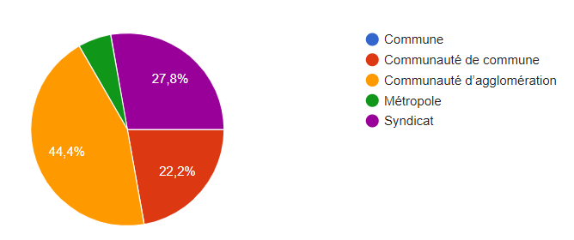
Retour questionnaire Covid
Origines variées, ¾ de régies
Plus de la moitié en télétravail à temps complet et ¼ à temps partiel
Tâches variées:
Gestion des urgences
Règlement de service,
Mise à jour base de données des entreprises
Contacts avec de nouveaux acteurs,
Dossiers subvention AERMC
Renforcement du lien entre les services
Diagnostic en entreprise
Développement d’outils de communication
Mise à jour de dossiers divers
18 réponses

Slide 10
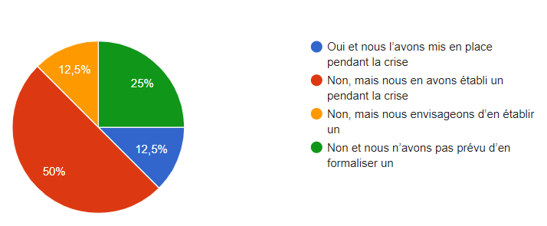
Continuité de service
Plan de continuité de service:
Contenu du plan:
Equipement (EPI et EPC) pour les agents concernés (tout le monde),
Conduite à tenir dans les locaux,
Travail en extérieur,
Utilisation des véhicules,
Fiche liaison lors des visites de terrain (co-signé par la Collectivité et l’entreprise ou le particulier)
Plan de reprise retour physique au travail
Questionnaire de santé personnel,
Point sur les régies et/ou DSP,

Slide 11
Impacts sur les pollutions et STEU
2 problèmes mis en évidence avec les entreprises:
Déchets issus des séparateurs de graisses et hydrocarbures
Concentrat issu d’un évapo-transpirateur
Réseau: 1 pb de lingettes et 1 pb a coups hydrauliques
2 réponses pour contamination en milieu naturel

Slide 12
Liens avec les industriels
90% des interrogés disent avoir su partiellement si les entreprises maintenaient leur activité – 10% pas du tout
Format maintien du lien
Par mail et téléphone
Par le biais d’un autre service (développement économique…)
Avec des rencontres chez les industriels

Slide 13
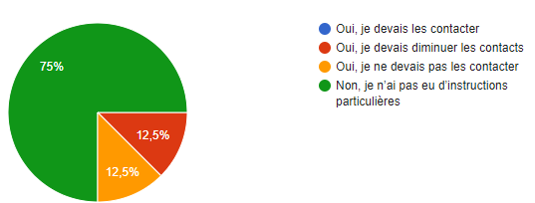
Liens avec les industriels
16 réponses
Les industriels n’ont pas fait tous les retours demandés dans 60% des cas
Souvent un compromis sur le délai supplémentaire à été trouvé
Qq cas d’entreprises qui ont profité de l’occasion pour omettre les analyses et rares cas de pb avec les laboratoires
Enquête du service économique: beaucoup ne sont pas au courant, très peu se sont appuyer dessus mais l’idée semble intéressant (moins d’apriori, contact plus positif)

Slide 14
Coefficient de pollution
80% (11 réponses) ne pense pas devoir adapter le coefficient de pollution
2 pensent devoir adapter le coefficient: en fonction du nombre d’analyses et stratégie à définir avec les nouveaux élus
Si la redevance devait être adaptées:
Majorité pas de pb pour le service ou pb absorbables
1 cas problématique pour le service
Améliorations: mieux maintenir le lien avec les entreprises, portail interface avec les entreprises?

Slide 15
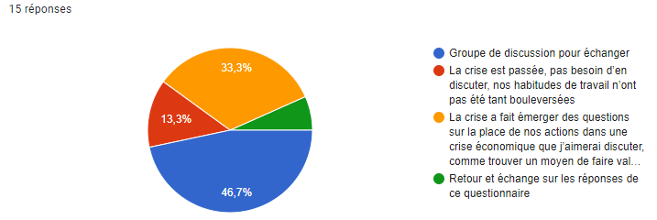
Attentes sur le sujet

Slide 16
Conclusions
Généralisation du télétravail
Plan de continuité de service avec plus ou moins le même contenu (soit mis en place soit en prévision) (besoin de partage?)
Pas d’incidents importants pendant la crise
Un délai pour les industriels, pas d’impacts majeurs
Contact partiel, le service éco pourrait être une collaboration intéressante
Comment valoriser l’environnement face à la relance économique
DISCUSSIONS
peut-être essayer une approche plus collaborative?
se rapprocher du service économique?
avec valorisation des entreprises vertueuses?
appui sur le CCI avant et maintenant? Aller vers un changement d’image =/ de police de l’assainissement?
Avec le plan de relance très vert peut être des rapprochements?

Slide 17
Ordre du jour
Actualités
Des membres du GT
Des Agences
Du Graie
Nationales
Discussion Covid et retour questionnaire
Ateliers:
END en ANC
Mise à jour des documents
FIN DE LA JOURNEE

Slide 18
END en ANC
Contexte et objectifs
Point réglementaire
Dans la pratique, résultats des enquêtes
Inventaire de démarches intéressantes à l’échelle de la collectivité
Comment recenser les cas END en ANC
Mise en place d’une procédure de « Gestion des END en ANC » - Organisation des services
Transposition de la nomenclature ICPE
Sollicitation d’un BE en appui (A intégrer ?)
Intégration dans le règlement SPANC?
Retours d’expérience par secteur d’activité (A rédiger)
REX Menuiserie en zone ANC
REX Carrosserie/Garage en zone ANC
REX Scieries en zone ANC

Slide 19
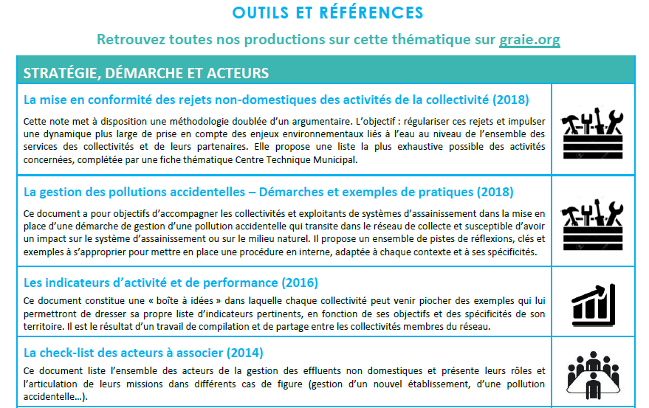
Présentation des publications du GT
Accès à des productions externes:
5 synthèses
1conférence
115 documents techniques
18 documents de sensibilisation
Synthèse des productions du GT

Slide 20
Mis à jour des documents
Est-ce qu’il y a des manques? des précisions à apporter?
Les nouveaux, prise en main/appropriation du document?

Slide 21
FIN DE LA JOURNEE

